Slide 1
Мудрые шутки гениальных людей
Часть 2
Отдохновение bahrova-hobby.ru
Самые лучшие мысли из когда-либо высказанных

Slide 2
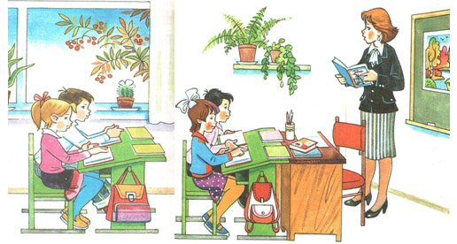
ОБРАЗОВАНИЕ

Slide 3
В человеческом невежестве весьма утешительно считать всё то за вздор, чего не знаешь
Денис Фонвизин

Slide 4
Образование – это то, что остаётся, когда мы уже забыли все, чему нас учили
Джордж Галифакс

Slide 5
Знания – обоюдоострое оружие, которое только обременяет и может поранить своего хозяина, если рука, которая держит его, слаба и плохо умеет им пользоваться
Мишель де Монтень

Slide 6
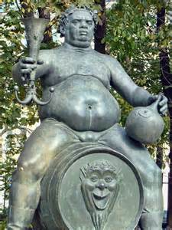
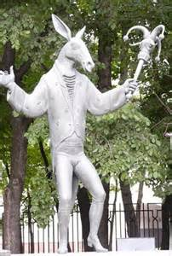
Нет ничего страшнее деятельного невежества
Иоганн Вольфганг Гёте

Slide 7
То, что мы знаем, - ограничено, а то, чего мы не знаем, - бесконечно
Пьер Симон Лаплас

Slide 8
Не тот глуп, кто не знает, но тот, кто знать не хочет
Григорий Сковорода

Slide 9
Образование – замечательное дело, надо лишь хоть иногда вспоминать о том, что ничему, что стоит знать, научить невозможно
Иоганн Гердер

Slide 10
Я знаю только то, что ничего не знаю
Сократ

Slide 11
Образование – это то, что умным открывает, а от глупых скрывает масштабы их незнания
Марк Твен

Slide 12
Итак, если есть у тебя разум, учись чему-нибудь, ибо разум без умения – тело без платья или человек без лица, ведь сказали: образование – лицо разума
Унсур аль Маали

Slide 13
О ВОСПИТАНИИ

Slide 14
Воспитание – в счастье украшение, а в несчастье прибежище
Аристотель

Slide 15
Нравственность, влеченья, знанья зависят лишь от воспитанья
Себастьян Брант

Slide 16
В дурно воспитанном человеке смелость принимает вид грубости; учёность становится в нём педантизмом; остроумие – шутовством, простота – неотесанностью, добродушие – льстивостью
Джон Локк

Slide 17
Ничто так не научает, как осознание своей ошибки. Это одно из главных средств самовоспитания
Томас Карлейль

Slide 18
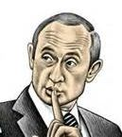
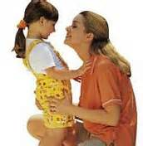
Говорят, что лучшее правило политики – не слишком управлять. Это правило столь же верно и в воспитании
Жан Поль Рихтер

